Slide 1
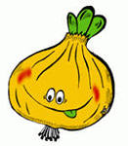
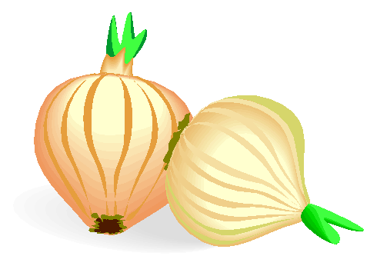
проект «Лук от семи недуг»
МАДОУ «Сэсэг»
с. Кижинга

Slide 2
Карта проекта
• По предметной области - здоровье – сберегающий.
• По характеру предметной области – исследовательский.
• Продолжительность проекта - среднесрочный.
• Участники проекта – дети, воспитатель, родители.
• По составу – подгрупповой для детей 3-4

Slide 3
Актуальность
Ребенку-дошкольнику по природе присуща ориентация на познание окружающего мира и экспериментирование с объектами и явлениями реальности. Уже в младшем дошкольном возрасте познавая окружающий мир, он стремиться не только, рассмотреть предмет, но и потрогать его руками, постучать по нему. В обыденной жизни дети часто сами экспериментируют с различными в веществами, стремясь узнать что-то новое. Проект «Лук от семи недуг» специально организуемый развивает познавательную активность детей в процессе экспериментирования, узнать какими способами можно его вырастить, знакомит со свойствами и о пользе лук. Формирует начальные предпосылки исследовательской деятельности. Опыты сопровождаются проговариванием и выдвижением множества догадок, попытками предугадать ожидаемые результаты. Это положительно сказывается на развитии речи, умении делать выводы.

Slide 4
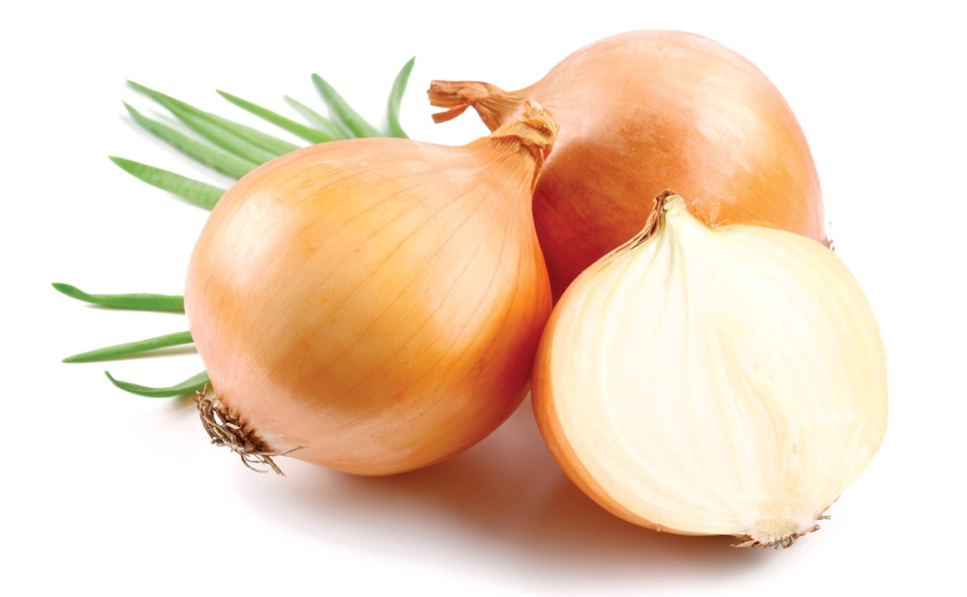
Проблема:
На самом ли деле лук лечат от всех недуг?
Цель:
Дать детям элементарные представления о пользе лука

Slide 5
Задачи:
Формировать представления о луке и как выращивать лук.
Развивать любознательность.
Расширить знания о полезных свойствах лука.
Привлечь родителей.
Формы, методы и приемы работы

Slide 6
Формы, методы и приемы работы
1. Наблюдения
2. Чтение и обсуждений стихотворений.
3. Опыт и элементарное экспериментирование
4. Рассматривание иллюстраций
5. Валеологическая беседа
6. Отгадывание загадо.
7. Рисование, лепка и аппликация
8. Дидактические игры

Slide 7
Содержание реализации проекта
Формы работы с детьми | Содержание работы
Занятие познавательного цикла | Беседа «Лук от семи недуг» Занятие «Луковица»
Продуктивная деятельность | Аппликация с элементами рисования «Барин весь в заплатках» Лепка «Лучок на грядке» Дидактическая игра собери пазлы «Овощи» Ароматерапия в группе (лукотерапия). Опытно-экспериментальная работа «Посадка лука»
Чтение художественной литературы | Заучивание стихотворения Отгадывание загадок Рассматривание альбомов
Другие формы деятельности. | Оформление альбомов (стихи, загадки, народные и кулинарные рецепты) Развлечение «Где же лук?» Оформление родительского уголка «Лук от семи недуг»
Презентация проекта

Slide 8
Результативность
Дети узнают о полезных свойствах лука.
Дети узнают, как выращивать лук.
Дети выполняют творческие работы.
Выставки детских работ и поделок.
Родители оказывают помощь при подборе необходимого материала для реализации проекта

Slide 9
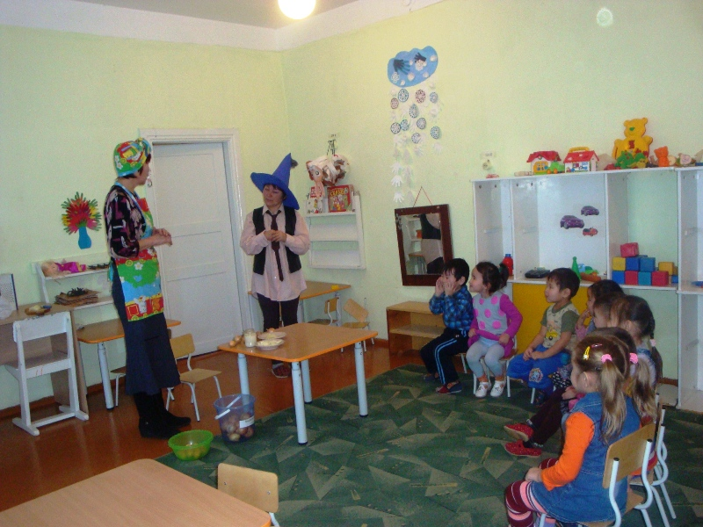
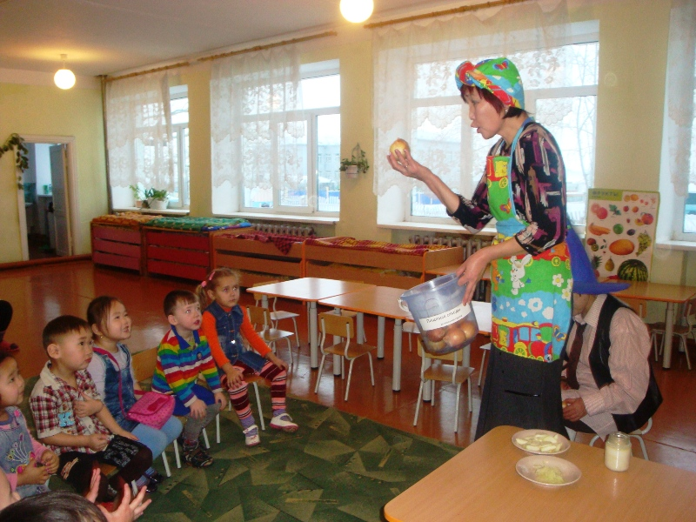
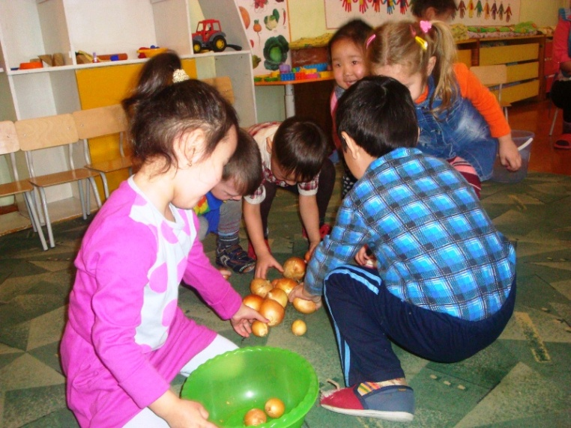
Начало занятий

Slide 10
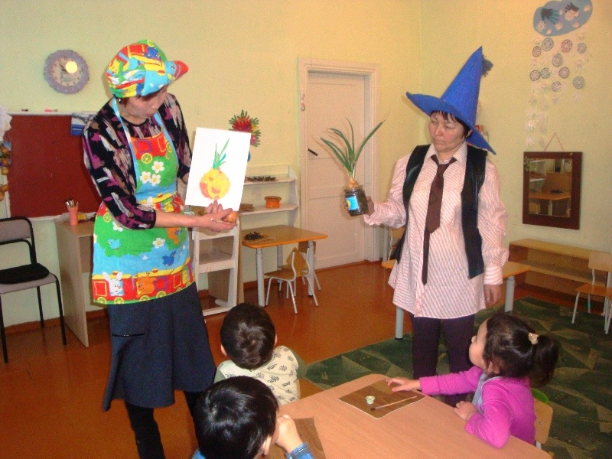
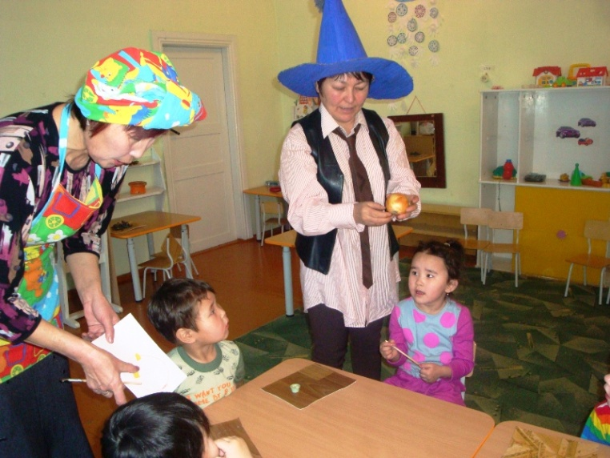
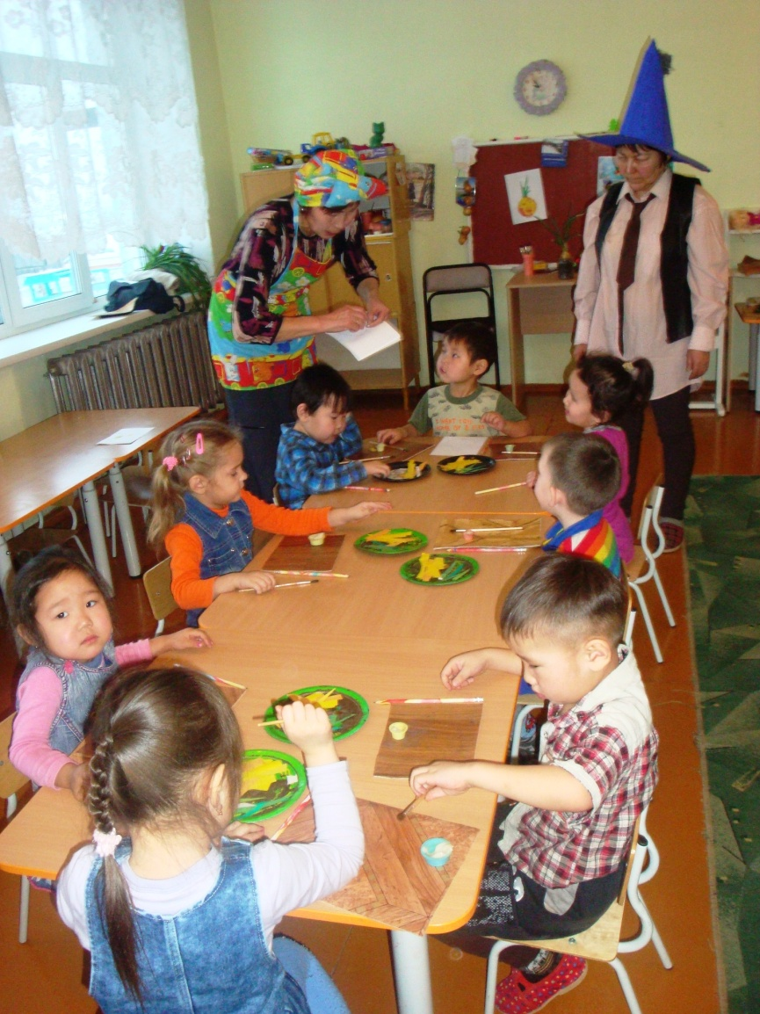
Делаем аппликации

Slide 11
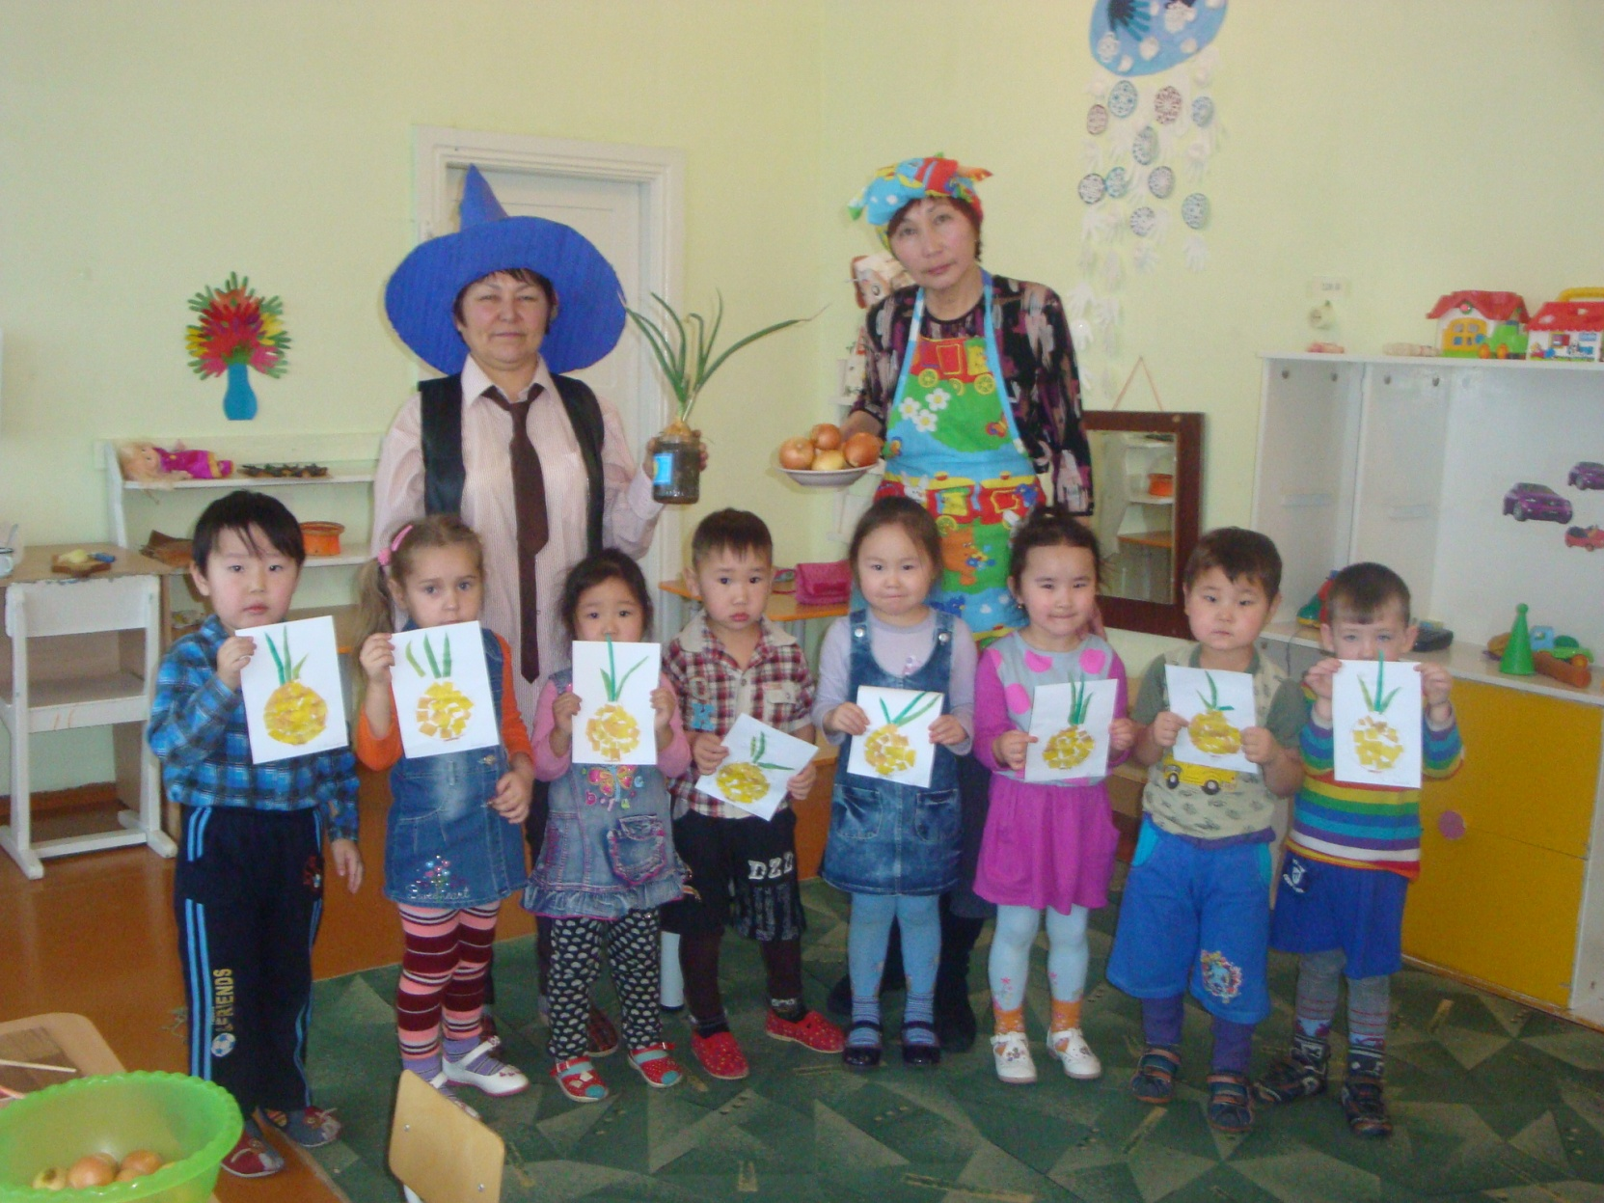
Аппликации готовы

Slide 12
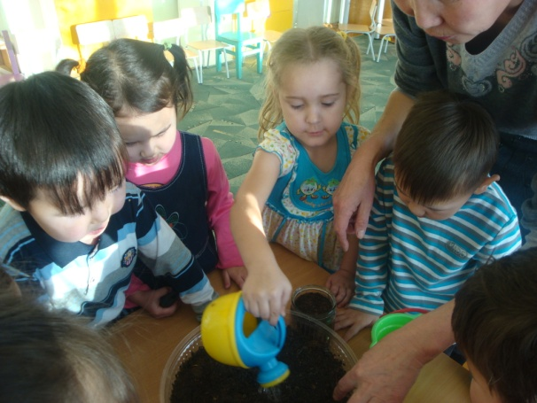
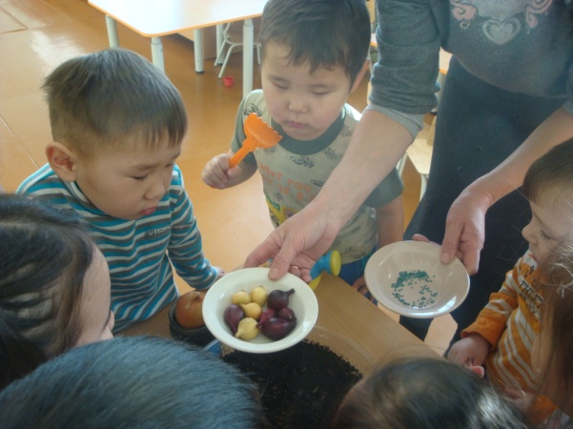
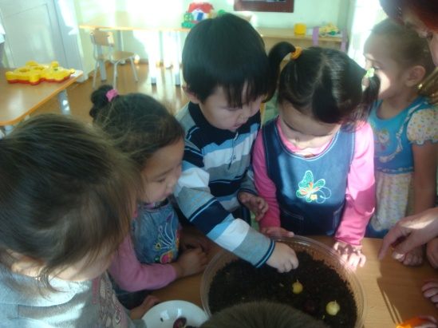
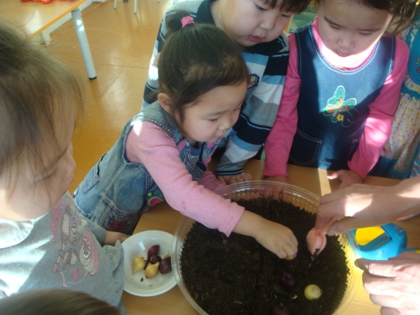
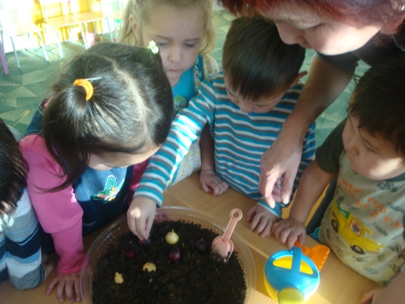
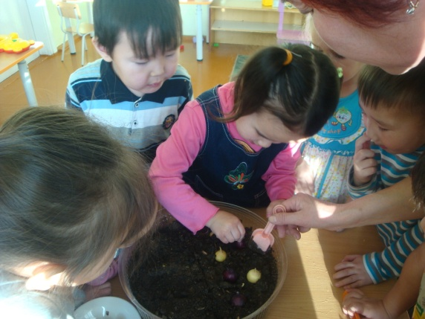
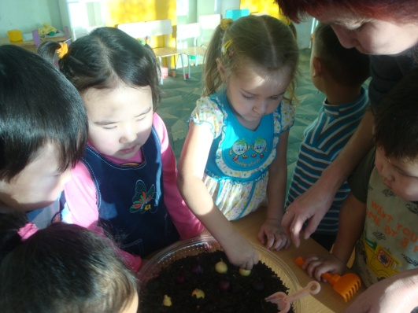
Сажаем лук сеянкой (репкой)

Slide 13
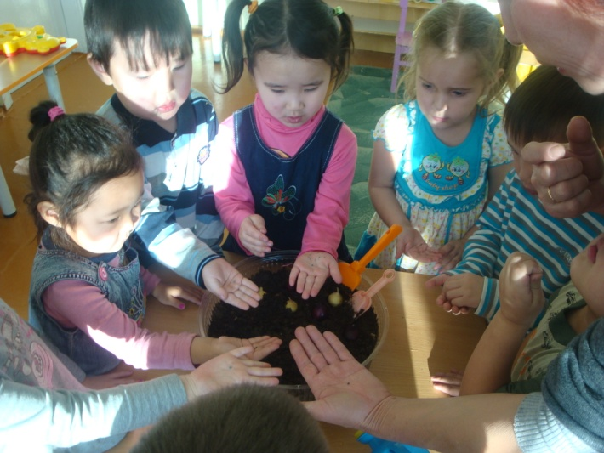
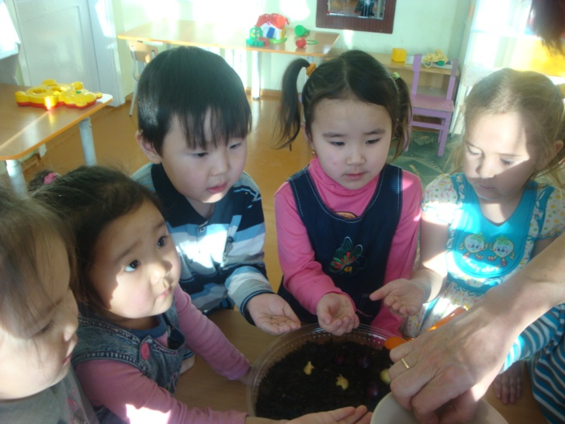
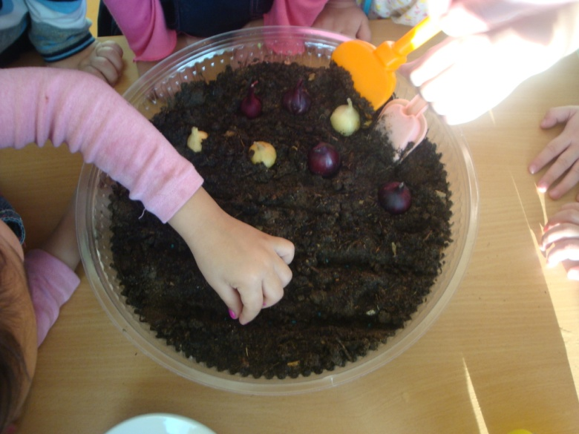
Сажаем лук семенами

Slide 14
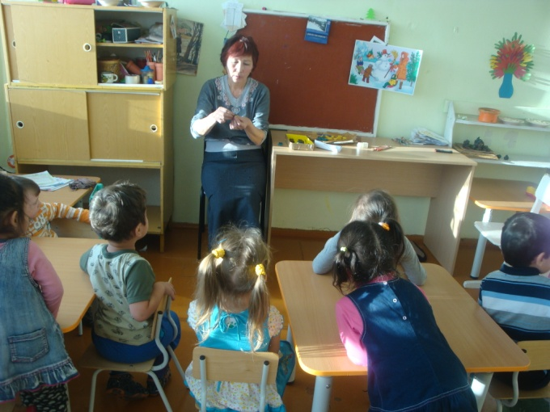
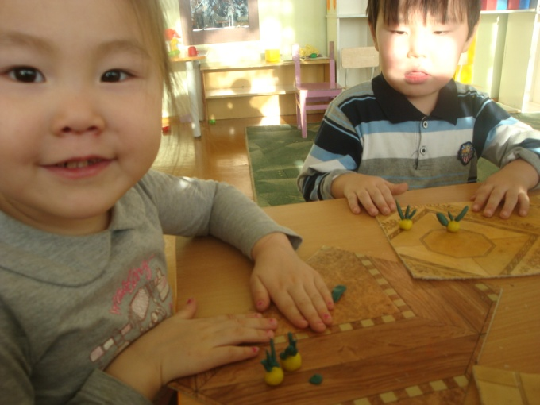
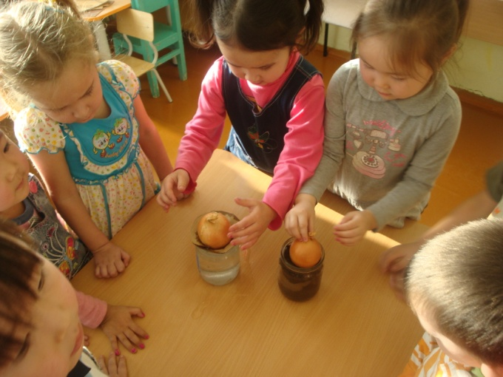
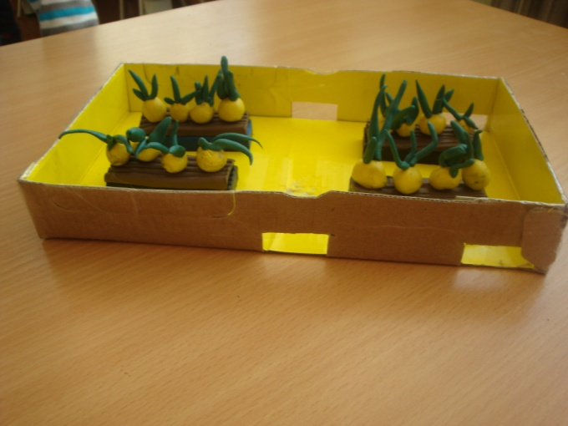
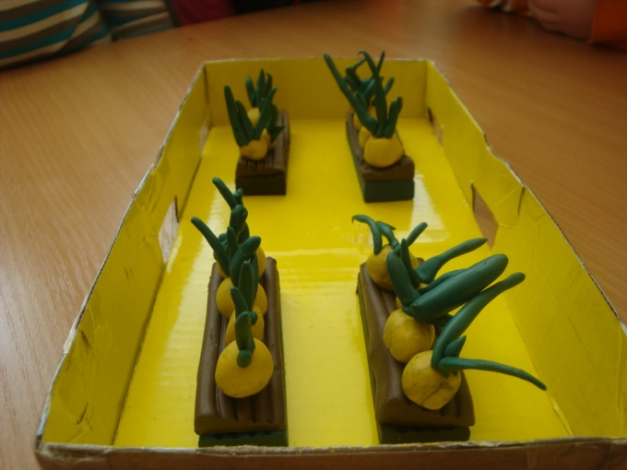
Лепка

Slide 15
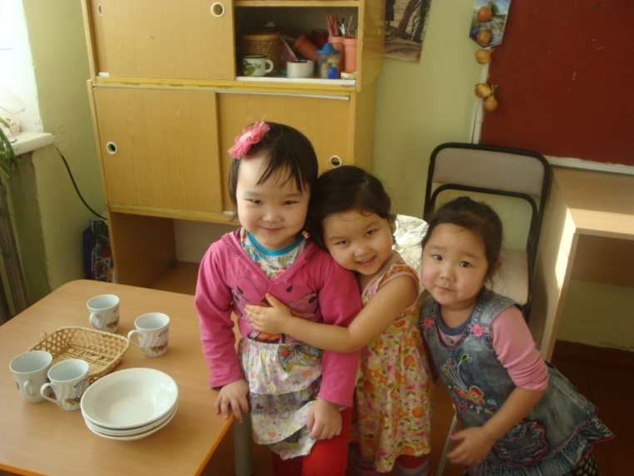
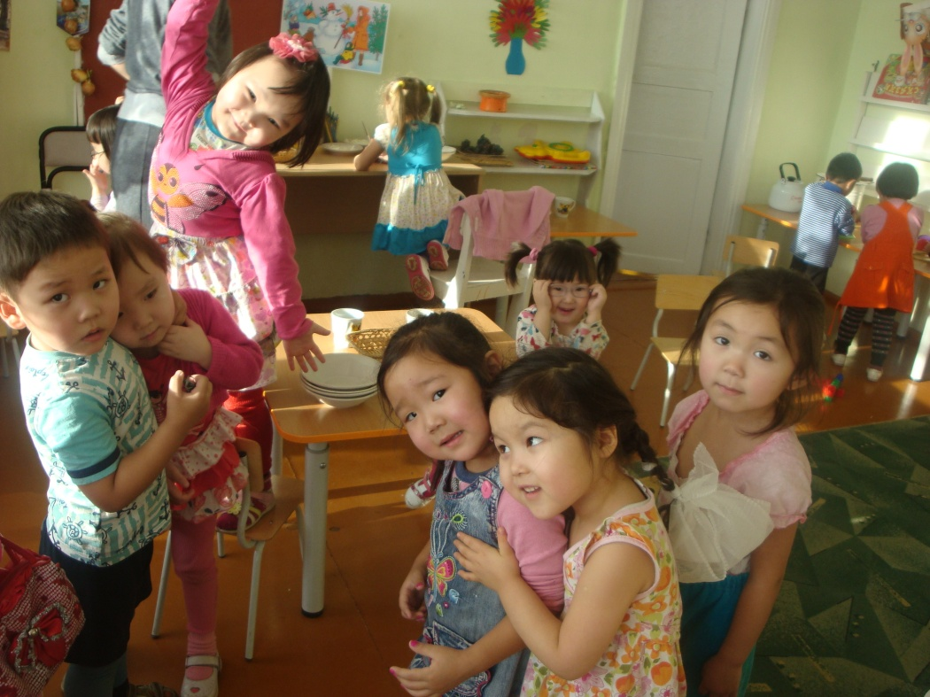
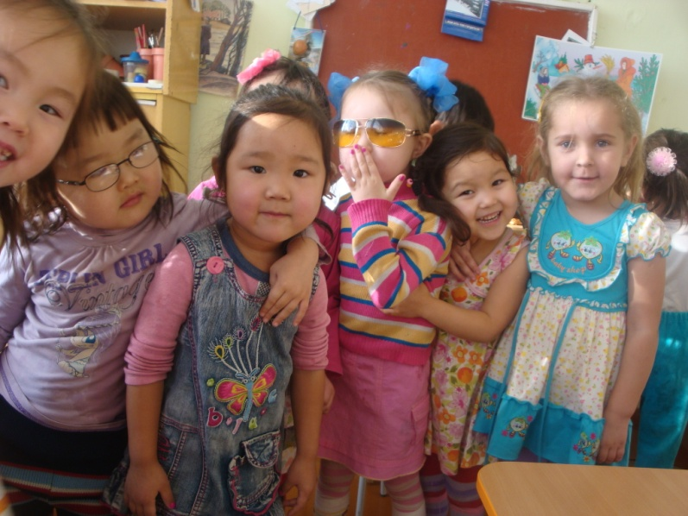
В ожидании обеда

Slide 16
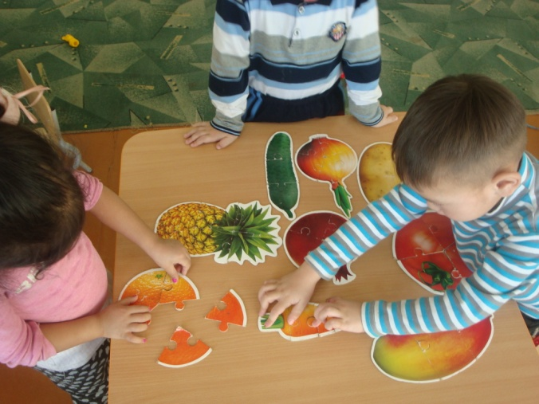
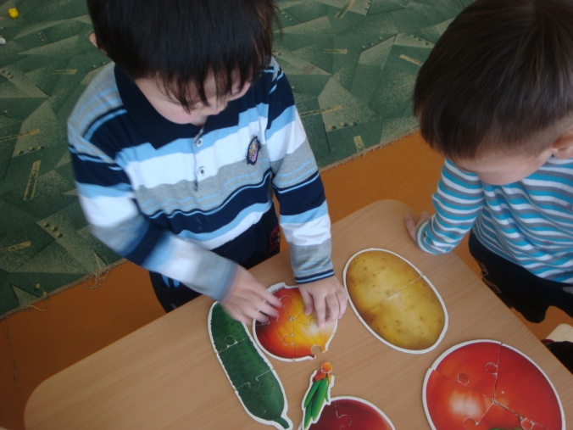
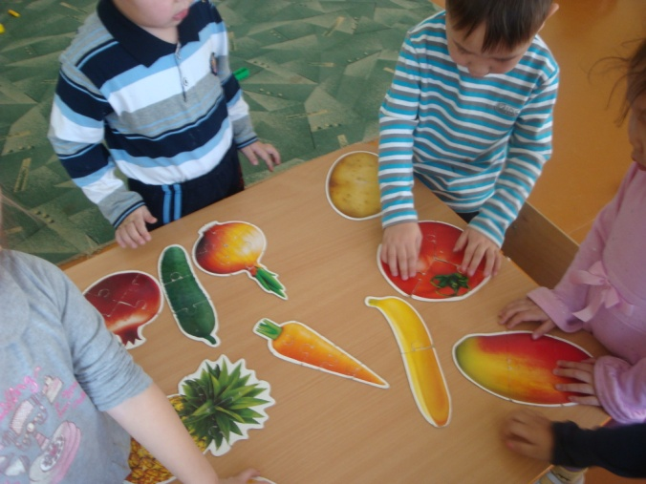
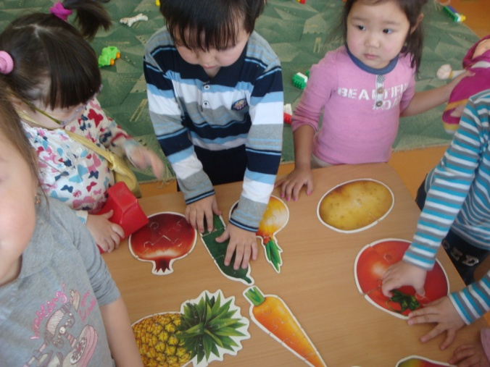
Собираем пазлы

Slide 17
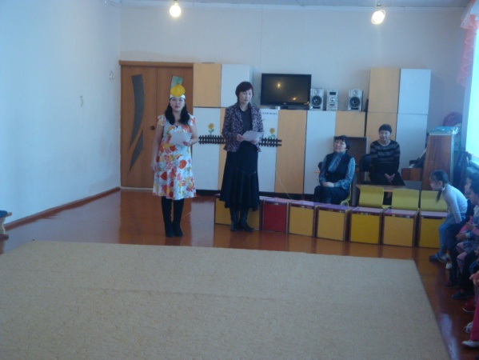
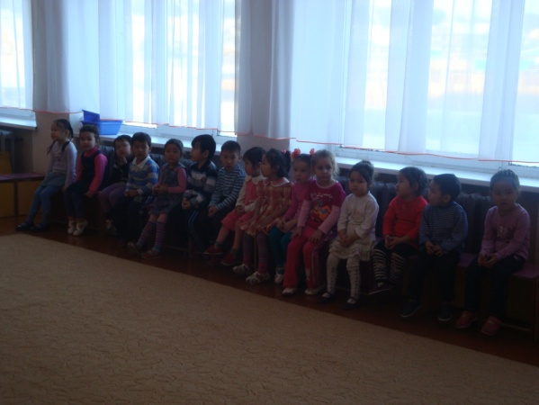
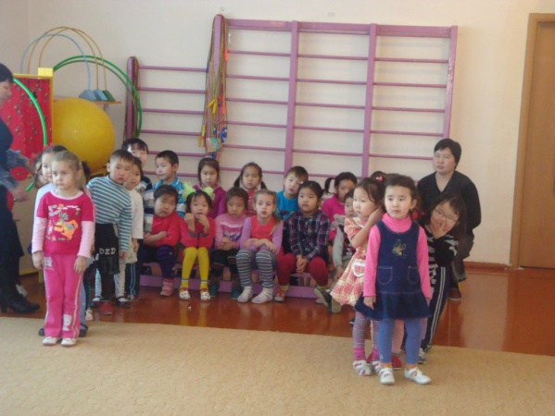
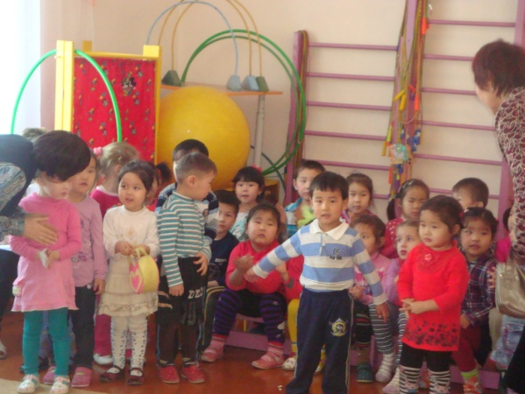
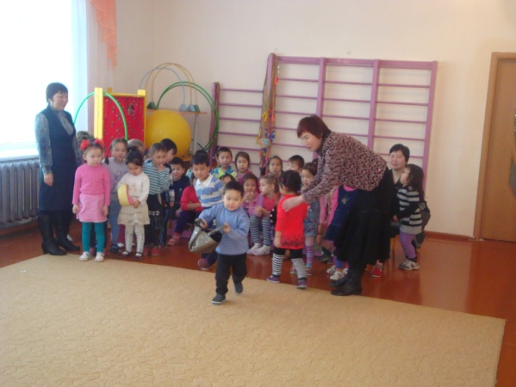
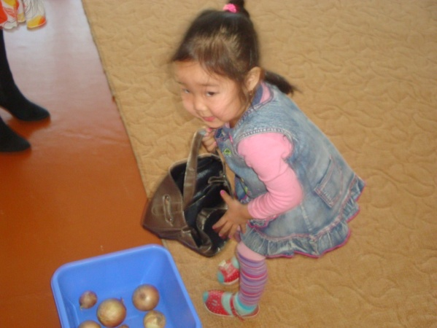
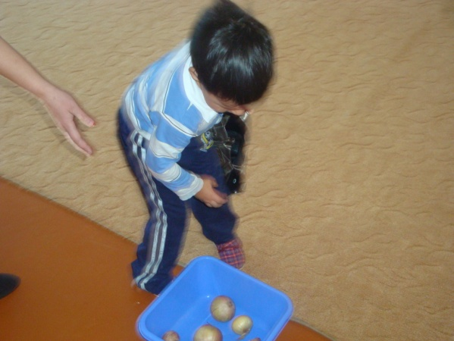
Эстафета

Slide 18
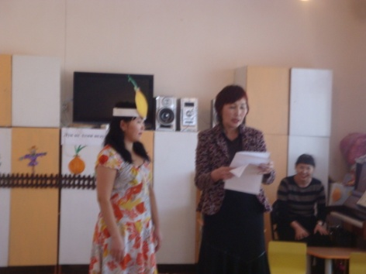
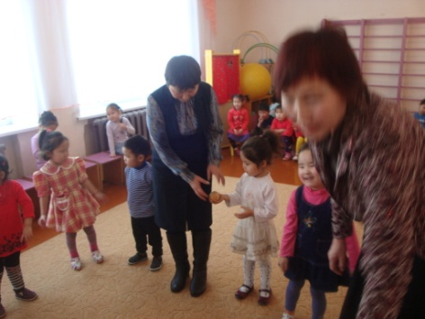
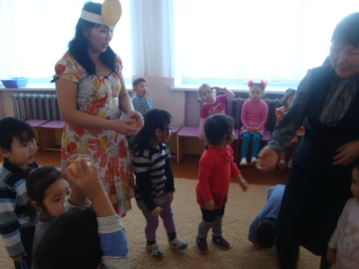
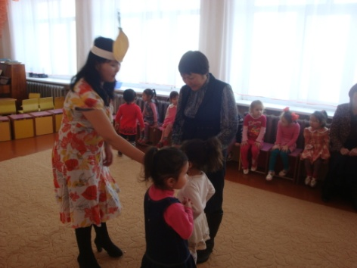
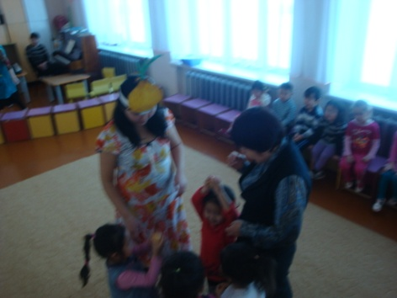
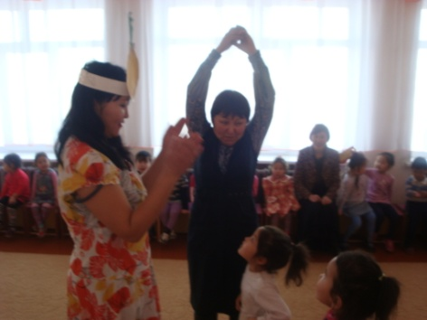
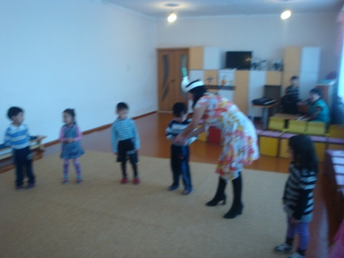
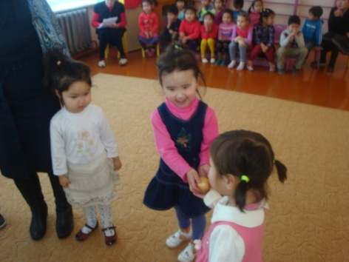
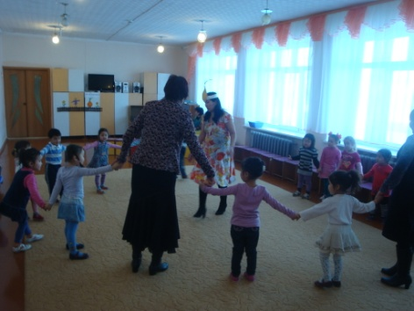
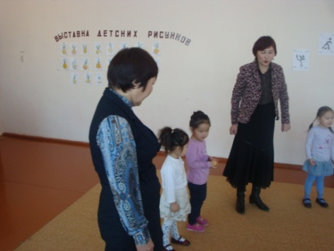
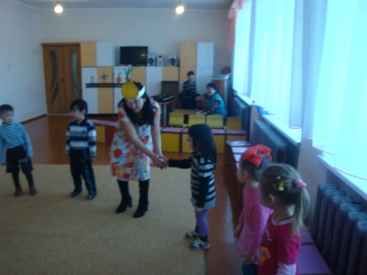
Играем

Slide 19
Вкусный луковый пирог

Slide 20
В конце мероприятия

Slide 21
Выставка детских работ

Slide 22
Огород на подоконнике

Slide 23
Домашнее задание «Огород на подоконнике дома»

Slide 24
Наши наблюдения

Slide 25
Наш витаминный урожай!

Slide 26
Спасибо за внимание!

